Slide 1
arXiv:1809.03355v1 [cs.CV] 10 Sep 2018
Learning to Zoom:
a Saliency-Based Sampling Layer
for Neural Networks
Adri`a Recasens, Petr Kellnhofer, Simon Stent, Wojciech Matusik, and Antonio Torralba
Massachusetts Institute of Technology, Cambridge MA 02139, USA
Toyota Research Institute, Cambridge, MA, 02139, USA
P76094648 陳顗汝

Slide 2

01 Introduction
02 Related Work
03 Saliency Sampler
04 Experiments
05 Discussion
06 Conclusion

Slide 3
01 Introduction
Many modern neural network models used in computer vision have input size constraints. These constraints exist for various reasons. By restricting the input resolution, one can control the time and computation required during both training and testing, and benefit from efficient batch training on GPU. On certain datasets, limiting the input feature dimensionality can also empirically increase performance by improving training sample coverage over the input space.
When the target input size is smaller than the images in the original dataset, the standard approach is to uniformly downsample the input images.
While uniform downsampling is simple and effective in many situations, it can be lossy for tasks which require information from different spatial resolutions and locations.
Notes:
這篇文章講的是CNN的預處理——採樣。
由於CNN輸入通常是固定大小的圖像，因而對於高解析度的圖片，就要先對其進行採樣，再輸入CNN網絡中。
對於某些dataset而言，降低輸入的特徵維度可以提高訓練樣本在輸入空間上的覆蓋程度，進而提高任務性能。
而傳統的採樣往往是均勻的。
儘管均勻的採樣在許多情況下既簡單又有效，但對於需要來自不同圖片解析度信息的任務來說可能會造成資訊的流失。

Slide 4
01 Introduction
In this work they introduce a saliency-based sampling layer :
A simple plug-in module that can be appended to the start of any input-constrained network and used to improve downsampling in a task-specific manner.
The layer consists of a saliency map estimator connected to a sampler which varies sampling density for image regions depending on their relative saliency values. Since the layer is designed to be fully differentiable, it can be inserted before any conventional network and trained end-to-end.
Apply this approach to tasks where the discovery of small objects or fine-grained details is important, and consistently find that adding the layer results in performance improvements over baseline networks.
Notes:
在這篇論文中，他們介紹了一個saliency-based的採樣層：
他是一個plug-in module，可以附加到任何有輸入尺寸限制的網絡之前，並可以根據不同的任務需求改進採樣的方式。
這個layer包含一個與採樣器相連的saliency map估計器，採樣器會根據圖像區域的相對saliency value改變該區域的採樣密度。
由於這個layer設計為可微分的，所以可以插入在任何常規網絡之前，並對他進行端到端訓練。
作者指出，將這種方法應用於識別小物體或一些具有重要細節的任務，可以提高網絡的性能。

Slide 5
02 Related Work
Spatial Transformer Network (STN)
A layer that estimates a parametrized transformation from an input image in an effort to undo nuisance image variation (such as from object pose in the task of rigid object classification) and thereby improve model generalization.
In their work, the authors proposed three types of transformation that could be learned : affine, projective and thin plate spline (TPS).
In this paper, they do not attempt to undo variation such as local translation or rotation.
Rather they try to vary the resolution dynamically to favor regions of the input image which are more task salient.
Notes:
空間變壓器網絡（STN）
該layer可根據輸入圖像計算轉換參數，將輸入轉換為下一層網路所期望的形式、或者在訓練的過程中自動選擇感興趣的區域特徵，他也能實現對各種與形變相關的數據進行空間變換。
論文中，作者提出了可以學習的三種變換類型：affine, projective和TPS。
但是本文並不試圖消除諸如局部平移或旋轉之類的變化。
他們嘗試動態地改變解析度，將輸入圖像中較為重要的部分變得更加突出。

Slide 6
02 Related Work
Spatial Transformer Network (STN)
主要由三個部分組成： (1) Localisation net (2) Grid generator (3) Sampler
Localisation net：在輸入特徵映射上應用卷積或全連接層，獲取2x3的仿射變換矩陣參數θ。
Gridgenerator：輸出採樣網格，即目標圖片中的第(i,j)個位置，對應於原圖片中的哪一個位置。
Sampler：根據原圖片和Grid generator產生的採樣網格，使用雙線性插值生成輸出目標圖片。
Notes:
STN主要由三個部分組成： (1) Localisation net (2) Grid generator (3) Sampler
Localisation net：在輸入特徵映射上應用卷積或全連接層，獲取2x3的仿射變換矩陣參數θ。
Gridgenerator：輸出採樣網格，它會標示出目標圖片中的第(i,j)個位置，對應於原圖片中的哪一個位置。
Sampler：根據原圖片和Grid generator產生的採樣網格，使用雙線性插值生成輸出目標圖片。

Slide 7
02 Related Work
Deformable convolutional networks (DCNs)
Convolutional layers can learn to dynamically adjust their receptive fields to adapt to the input features and improve invariance to nuisance factors.
Their proposal involves the replacement of any standard convolutional layer in a CNN with a deformable layer which learns to estimate offsets to the standard kernel sampling locations, conditioned on the input.
Notes:
可變形卷積網絡
在可變形卷積網絡裡面，卷積層可以學習動態調整他的採樣點來適應輸入特徵，讓他集中於我們感興趣的區域或目標。
他們的建議把CNN中的任何標準卷積層替換為可變形層，該可變形層會根據輸入來學習採樣點位置的偏移量。

Slide 8
02 Related Work
Four main differences between DCN and Saliency Sampler :
DCNs samples from the same low-resolution input as the original CNN architecture, saliency sampler is designed to sample from any available resolution.
Saliency sampler estimates the sample field through saliency maps which have been shown to emerge naturally when training fully convolutional neural networks.
Saliency sampler can be applied to existing trained networks without modification.
Saliency sampler produces human readable outputs in the form of the saliency map and the deformed image which allow for easy visual inspection and debugging.
Notes:
以下是可變形卷積網絡和Saliency Sampler的差異 :
可變形卷積網絡和一般的CNN架構相同，利用低解析度的輸入進行採樣，但是Saliency Sampler可以在任何解析度進行採樣。
Saliency Sampler通過saliency map估算輸入圖片各部分的重要度，該saliency map是由訓練得到的卷積神經網絡輸出。
Saliency Sampler不需要修改就能應用於現有的網絡架構之中。
(可變形卷積網絡則需要通過將卷積層替換為可變形層，更改網絡配置後才能做使用。)
Saliency Sampler以saliency map和變形圖像的形式生成人類可讀的輸出，可以輕鬆地檢查輸出並進行debug。

Slide 9
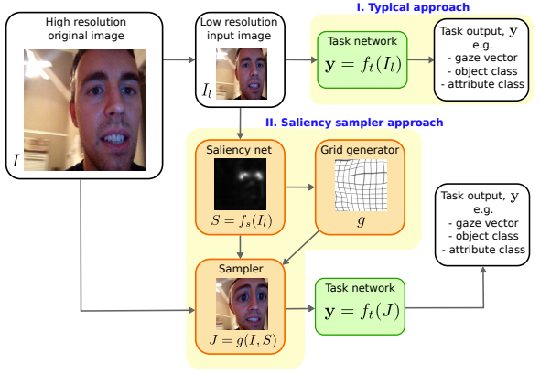
03 Saliency Sampler
The sampling process can be divided into two stages.
In the first stage, a CNN is used to produce a saliency map. This map is task specific, since different tasks may require focus on different image regions.
In the second stage, the most important image regions are sampled according to the saliency map.
Notes:
i表示任意大小的高解析度原圖。
iL表示大小適合輸入網絡ft的低解析度圖片。
Saliency sampler首先分析iL，然後利用重要度權重對i的區域進行採樣。
這樣讓模型在獲得提高解析度好處的同時，不會產生明顯的額外計算負擔或overfitting的風險。
採樣過程可以分為兩個階段。
在第一階段，使用CNN生成saliency map。 該圖會根據任務性質不同而變化，因為不同的任務可能需要關注不同的圖像區域。
在第二階段，根據saliency map對最重要的圖像區域進行採樣。

Slide 10

03 Saliency Sampler
3.1 Saliency Network
The saliency network fs produces a saliency map S from the low resolution image:
The choice of network for this stage is flexible and may be changed depending on the task.
Apply a softmax operation in the final layer to normalize the output map.
Notes:
Saliency network fs從低解析度圖像生成saliency map S，可以用以下的公式表示。
而這個階段的網絡選擇彈性很大，可以根據任務的不同進行更改。
在網路的最後一層會使用softmax將saliency map 進行normalize後再輸出。

Slide 11
03 Saliency Sampler
3.2 Sampling Approach
A sampler g takes as input the saliency map S along with the full resolution image I and computes J = g(I, S).
That is, an image with the same dimensions as Il , that has been sampled from I such that highly weighted areas in S are represented by a larger image extent.
Notes:
採樣器g將saliency map S與擁有原圖解析度的圖像i一起作為輸入，併計算J = g（i, S）。
也就是生成的圖片在具有與iL相同尺寸的同時，也是從原圖i進行採樣的，而且在saliency map中的較高權重的區域會用較大的圖像範圍表示。

Slide 12
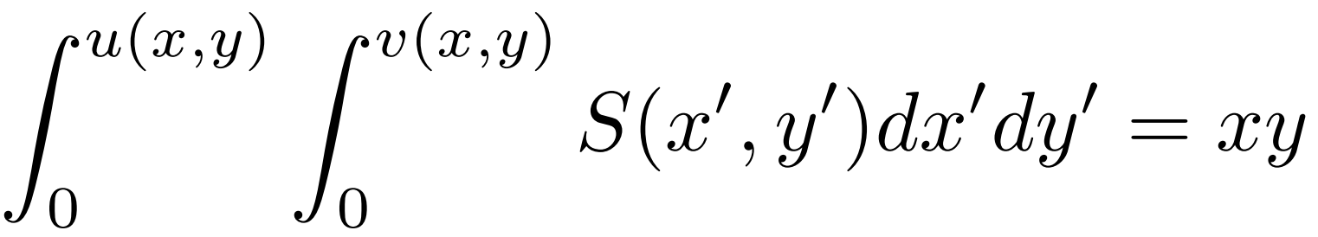
03 Saliency Sampler
3.2 Sampling Approach
They compute a mapping between the sampled image and the original image and then use the grid sampler introduced in STN. This mapping can be written in the standard form as two functions u(x, y) and v(x, y) such that J(x, y) = I(u(x, y), v(x, y)).
The main goal for the design of u and v is to map pixels proportionally to the normalized weight assigned to them by the saliency map.
Assuming that u(x, y), v(x, y), x and y range from 0 to 1, an exact approximation to this problem would be to find u and v such that:
Notes:
在進行採樣的過程中，saliency sampler計算採樣圖和原始圖之間的映射，然後使用在STN中介紹的grid sampler來變形。
該映射可以標準形式表示成兩個函數u和v，完整的轉換公式可以表示成J（x, y）= i（u, v）。
（u對應原圖的x值，v對應原圖的y值，用來將原圖（u, v）位置的像素映射到輸出採樣圖J的(x,y)位置）
u和v設計的主要目標是利用saliency map分配的權重按比例繪製圖像。
假設u, v, x和y的範圍都是由0到1，則如果要解出這個問題的近似解，就要求出讓以下的公式成立的u和v。

Slide 13
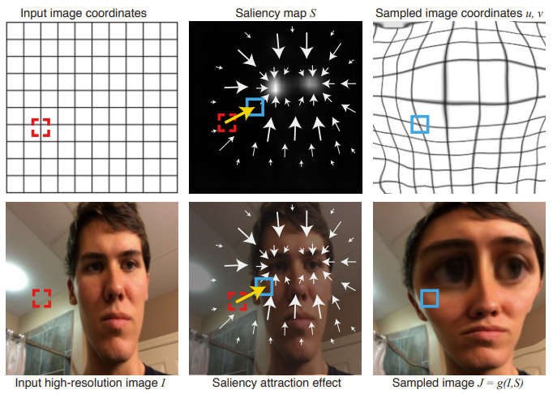
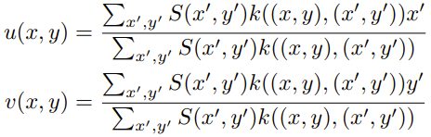
03 Saliency Sampler
3.2 Sampling Approach
Finding u and v is equivalent to finding the change of variables that transforms the distribution set by S(x, y) to a uniform distribution.
However, solutions for the problem are computationally very costly.
Therefore, they took an alternative approach that is suitable for use in CNNs.
Notes:
然而想利用此方程式求出u和v所需要的計算成本實在太高了，所以作者採用了一種適用於CNN的替代方法。
這個方法的概念為 每個pixel (x’,y’)使用S(x’,y’)的力量拉扯周圍的其他pixel。
最後加入一個distance kernel，可以避免所有像素都收斂到相同值的極端情況。
公式就可以表示成這樣。
他其實就是根據採樣後的點(x, y) 和saliency map對x' 做了一個加權，S(x', y')k((x, y), (x',y '))是其權重。
(x,y 是原圖座標，x‘,y’ 是降低解析度後的圖片座標，u,v 是輸出圖片的座標)
得到該點對應的原圖坐標 (u, v)。
此處的所有坐標(x, y), (x’, y’) 和 (u, v) 都是被normalize的，因此都只是相對坐標。
saliency map上權值較大的pixel，其對周圍像素的影響就越大。
也就是說 saliency map 上權值較大的點a會讓周圍點b依據點a進行採樣，而非均勻採樣時b點對應的原圖區域。

Slide 14
03 Saliency Sampler
3.2 Sampling Approach
This formulation holds certain desirable properties
for the functions u and v, notably:
Sampled areas
Areas of higher saliency are sampled more densely, since those pixels with higher saliency mass will attract other pixels to them.
Convolutional form
This formulation allows us to compute u and v with simple convolutions, which is key for the efficiency of the full system. This layer can be easily added in a standard CNN and preserve differentiability needed for training by backpropagation.
Notes:
這個公式對於函數u和v具有一些不錯的屬性 :
針對採樣區域：
saliency較高的區域將被更密集地採樣，因為高權重的像素將吸引其他像素，讓該區域範圍變得更大。
在卷積形式的方面：
這種公式使我們能夠通過簡單的捲積來計算u和v，這對於整個系統的效率至關重要。 該層可以輕鬆添加到標準CNN中，並保留通過反向傳播進行訓練所需的差異性。

Slide 15
03 Saliency Sampler
3.3 Training with the Saliency Sampler
Complete pipeline consists of four steps :
We obtain a low resolution version Il of the image I.
This image is used by the saliency network fs to compute a saliency map S = fs(Il), where task-relevant areas of the image are assigned higher weights.
We use the deterministic grid sampler g to sample the high resolution image I according to the saliency map, obtaining the resampled image J = g(I, S) which has the same resolution as Il.
The original task network ft is used to compute our final output y = f(J).
Notes:
training包括四個步驟：
我們獲得圖像i的低分辨率版本iL。
顯著性網絡fs使用此圖像來計算顯著性圖S = fs（iL），其中圖像的與任務相關的區域被分配了更高的權重。
我們使用確定性網格採樣器g根據顯著性圖對高分辨率圖像i進行採樣，從而獲得與iL具有相同分辨率的重採樣圖像J = g（i，S）。
原始任務網絡ft用於計算我們的最終輸出y = f（J）。

Slide 16
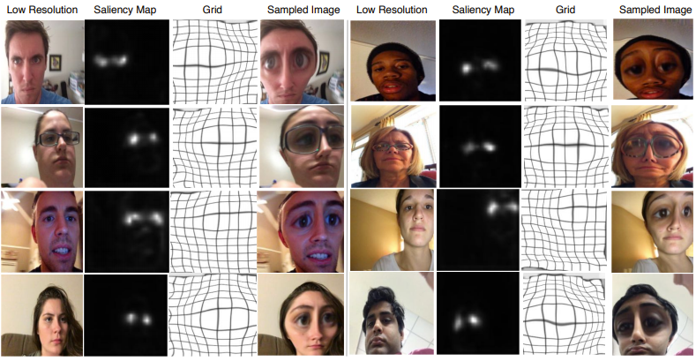
04 Experiments

Slide 17
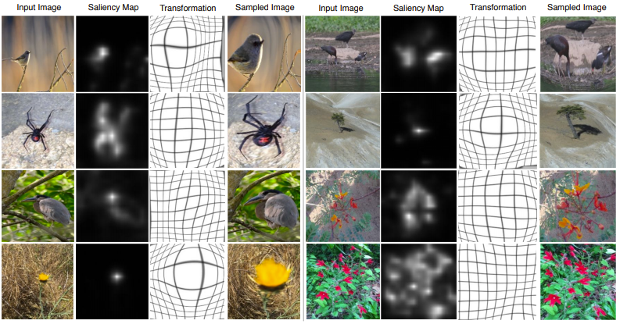
04 Experiments

Slide 18
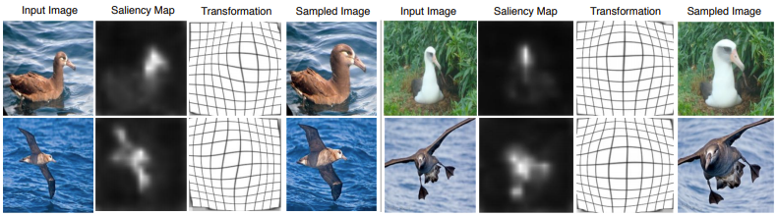
04 Experiments

Slide 19
05 Discussion
The method proved to be easier to train than other approaches which modify spatial sampling, such as Spatial Transformer Networks or Deformable Convolutional Networks. These methods performed closer to the baseline as they failed to find suitable parameters for their sampling strategy.
The non-uniform approach to the magnification introduced by the saliency map also enables variability of zoom over the spatial domain. This together with the end-to-end optimization results in a performance benefit over uniformly magnified area-of-interest crops.
Notes:
與其他修改空間採樣的方法（例如空間變壓器網絡或可變形卷積網絡）相比，該方法被證明更易於訓練。 這些方法由於無法找到適合其採樣策略的參數，因此他們的性能就沒有特別突出。
作者也提到這個layer以saliency-based的non-uniform放大方式還可以實現在空間域上的縮放。
以端到端結合到網路之中後，在採樣的性能上要比均勻放大的目標區域的方式還要優秀。

Slide 20
05 Discussion
Limitation :
該方法歸根結底是一種採樣方法，主要針對輸入解析度較高的圖像。如果輸入圖像解析度本來就不高，那這種方法雖然仍然可以使用，但其必要性就沒有了。
該方法適用於允許圖像有形變的情況。如本文實驗的 Gaze Tracking，其主要關注眼睛看哪裡，看多久，而不關心眼睛的形狀、人臉的形狀等。而對於細部分類問題，本文提到，“用以判別兩個類別的信息通常隱藏在圖像的很小一部分“ ，因此在低解析度下可能是無法解決的。
Notes:
Limitation :
該方法歸根結底是一種採樣方法，主要針對輸入解析度較高的圖像。如果輸入圖像解析度本來就不高，那這種方法雖然仍然可以使用，但其必要性就沒有了。
該方法適用於允許圖像有形變的情況。如本文實驗的 Gaze Tracking，其主要關注眼睛看哪裡，看多久，而不關心眼睛的形狀、人臉的形狀等。而對於細部分類問題，本文提到，“用以判別兩個類別的信息通常隱藏在圖像的很小一部分，因此在低解析度下可能是無法解決的。

Slide 21
06 Conclusion
In this paper, they present the saliency sampler – a novel layer for CNNs that can adapt the image sampling strategy to improve task performance while preserving memory allocation and computational efficiency for a given image processing task.
The method is simple to integrate into existing models and can be efficiently trained in an end-to-end fashion. Unlike some of the other image transformation techniques, Saliency Sampler is not restricted to a predefined number or size of important regions and it can redistribute sampling density across the entire image domain.
Notes:
在本文中，作者介紹了一個全新的layer，可以適應各種圖像採樣策略以提高任務性能，同時保留圖像處理任務的內存空間分配和計算效率。
該方法可以輕鬆結合到現有模型中，並且可以端到端的方式進行有效的訓練。 Saliency sampler不受限於重要區域predefine的定義數量或大小，它可以在整個圖像區域進行重新分配採樣密度。

